Slide 1



Slide 2


八、系统总线

Slide 3

本章主要内容
总线概述
总线传输机制
总线结构
常用总线

Slide 4
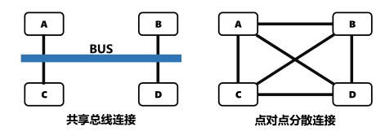
总线(BUS)基本概念
各功能部件间传递各类信息的公共通路，提供信息交换时所需的数据、地址、时序和控制信息。
计算机体系结构的重要组成部分
可将计算机系统各功能部件连接起来构成一个完整系统
总线是系统中各部件间的物理接口，遵循协议或标准，能够减少各部件通信的复杂程度，方便计算机系统的集成、扩展和进化
总线不应成为整个计算机性能的瓶颈

Slide 5
总线分类
按总线数量分 并行传输总线、串行传输总线
按传输方向分 单向传输总线、双向传输总线
按传输速度分 高速总线、低速总线
按时序控制分 同步总线、异步总线
按连接部件分
片内总线 (CPU内各功能单元间的连线） AMBA
系统总线（系统内各部件间的连线） PCI、AGP等
外部总线 USB、火线（IEEE-1394）等
I/O总线 (I/O设备间的连接总线） PCIe SPI I²C

Slide 6
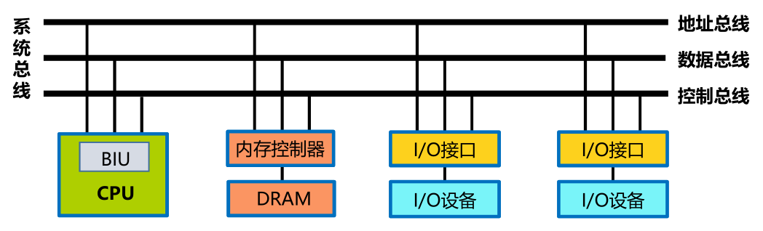
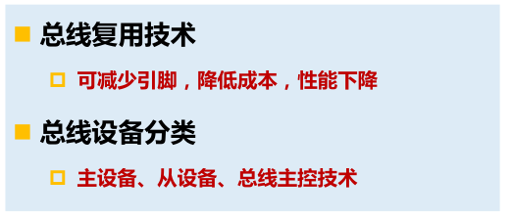
总线组成
数据总线
用于传送数据信息，双向传输
地址总线
专门用来传送地址，单向传输
控制总线
用来传送控制信号和时序信号
电源、地线

Slide 7
总线标准与特性
总线标准
关于总线与总线接口的物理特性、电气特性、功能特性、时间特性的详细规范和协议
物理规范---总线的物理连接方式
根数，插头，座的形状，引线的排列方式
电气规范---定义信号线的传递方向及有效电平
单/双向，电平高有效/低有效及范围
功能规范--定义信号线的功能
时序规范---总线上各信号有效的时序关系
同步、异步，多路复用：地址线和数据线能否共用一条物理线

Slide 8
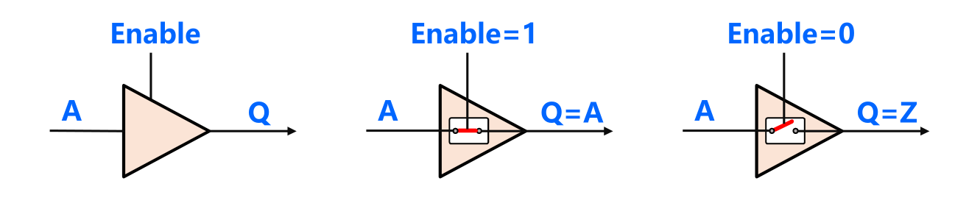
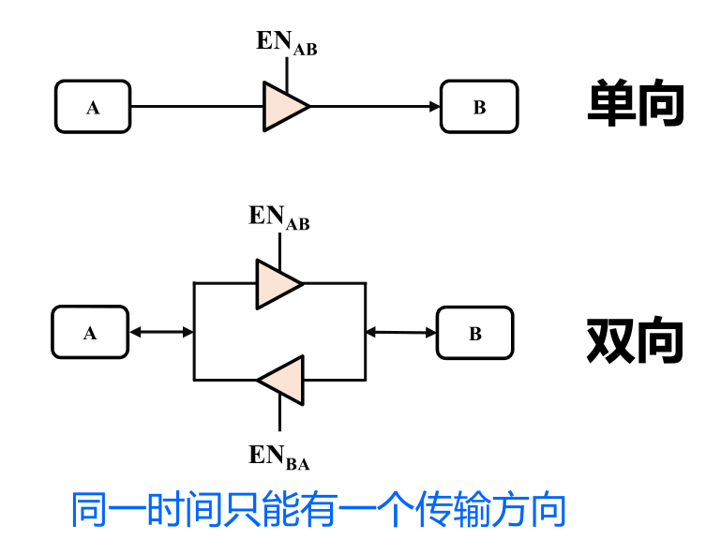
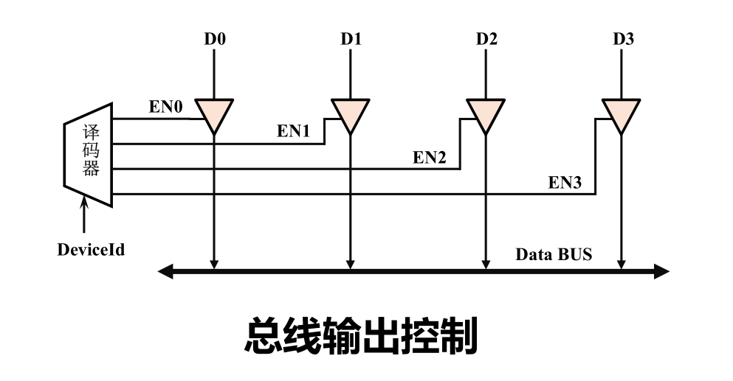
总线与三态门

Slide 9
总线性能指标
总线宽度、总线时钟频率，总线传输周期
1个总线输周期包括多个总线时钟周期（申请，寻址，传输，结束）
单时钟传输次数（DDR=2、QDR=4）
总线带宽：总线的最高传输速率
不考虑申请、寻址等开销，单位 : Byte/s
同步总线带宽 = 总线宽度 × 总线时钟频率 × 单时钟传输次数
总线宽度，总线传输频率
信号线类型、是否允许突发模式
总线连接方式、总线定时方式、并串模式

Slide 10
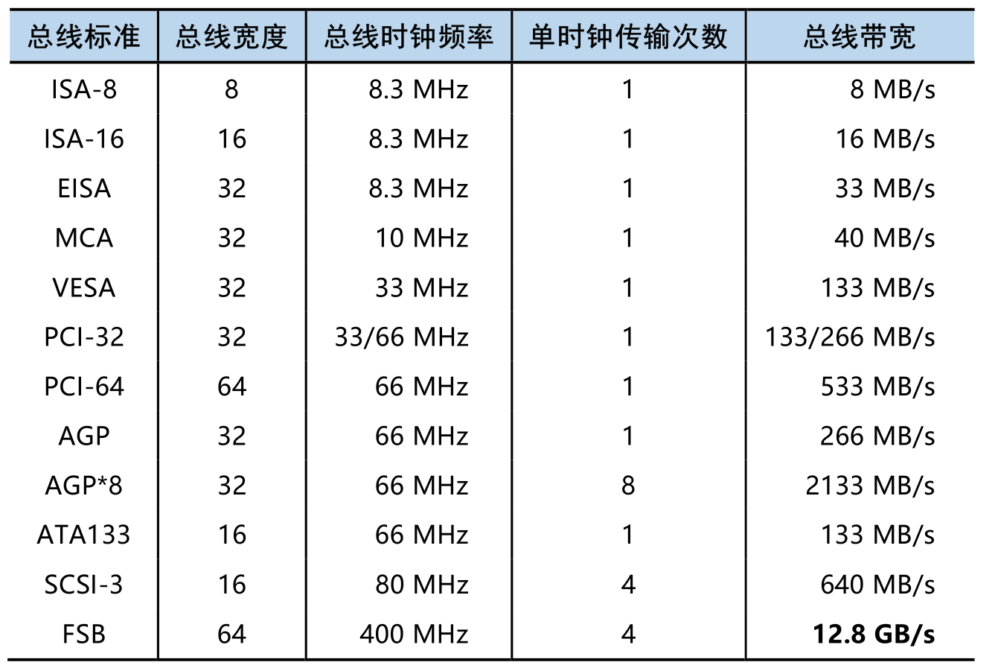
常见总线带宽

Slide 11
例子 8.1
某32位同步总线时钟频率为400MHz，每个总线时钟周期可以传
输一个机器字，求总线的带宽是多少，为优化总线性能，将总线宽度增
加到64位，并采用了QDR技术，一个总线时钟周期可以传输4次，则总
线的带宽是多少，提升了多少倍？
解：由同步总线带宽计算公式，可得
总线带宽= 4B×400MHz×1 = 1.6 GB/s。
改进后的总线带宽= 8B×400MHz×4 = 12.8 GB/s，提升了8倍。

Slide 12
本章主要内容
总线概述
总线传输机制
总线结构
常用总线

Slide 13
总线传输机制
总线传输过程
总线的信息传送
总线仲裁
总线定时

Slide 14
总线传输过程
总线申请: （总线仲裁）
需要使用总线的主部件提出请求，总线控制器确定将下一个总线使用权分配给谁
地址阶段: （总线寻址）
主设备通过总线发出从部件的存储器地址或I/O端口地址及相关命令，启动从设备
数据阶段: (数据传输）
结束阶段:
主部件撤消总线请求等有关信息，让出总线，以便总线控制器重新分配总线使用权

Slide 15
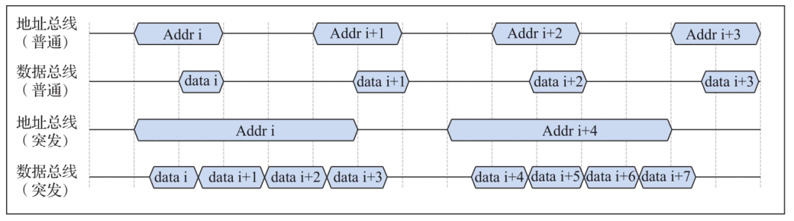
总线事务（Bus Transaction）
总线事务：总线上一对设备(主设备，从设备)间的一次信息交换过程
一个总线周期中发生的一系列活动: 请求阶段、 寻址阶段、 传输阶段、 结束阶段
一般包括一个寻址阶段和一个数据阶段
典型事务：存储器读，存储器写，I/O读，I/O写，中断响应，DMA响应
突发（猝发）传送事务（Burst Mode 成组传送）
多个数据阶段，传输过程不释放总线

Slide 16
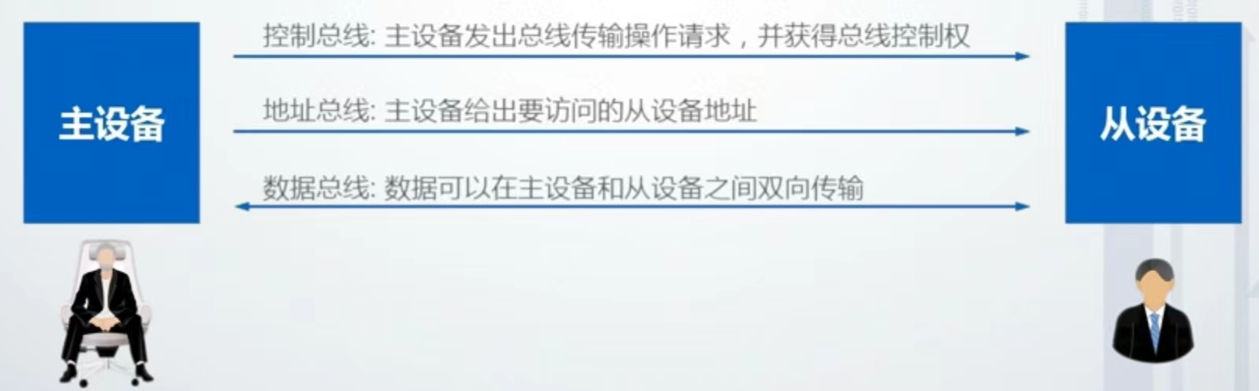
总线事务
主设备和从设备
主设备（Master）：能够提出申请并获得总线控制权的设备
从设备（Slave） ：只能被动接受总线控制传送数据的设备

Slide 17
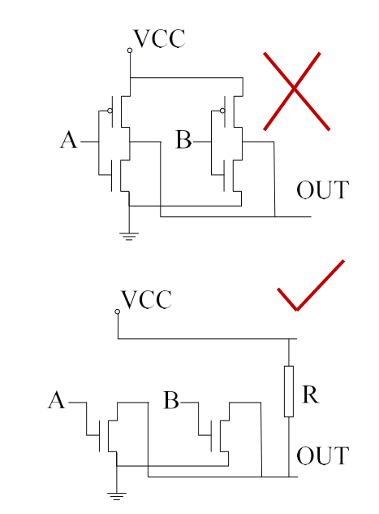
总线的信息传送
信息的传送方式
并行、串行、并串行传送（16位分两个8位传输）
分时传送
数据传送模式
读、写操作
块传送操作（突发传送）
写后读、读修改写操作（校验/存储保护）
广播广集操作
广播：一对多
广集：一根线收集多个设备的信息，多用于中断请求

Slide 18
并行传送
高位
发送
部件
1
接收
部件
0
1
0
0
0
0
0
0
低位
每位数据一条传输线，并行传送，采用电位传送
传送速度快，传输距离短，存在高频障碍（线间串扰）

Slide 19
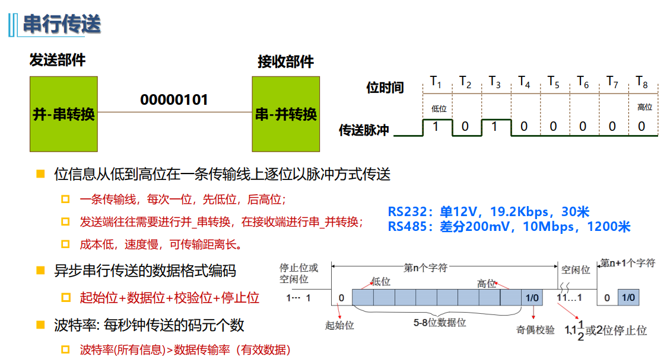

Slide 20
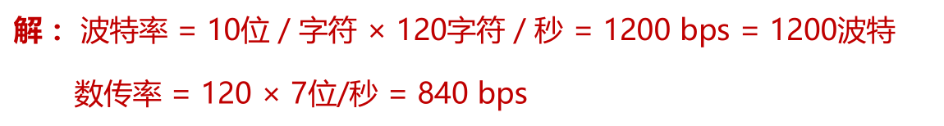
串行传送方式
例8.2：若异步串行传输的信息帧由1个起始位、7个数据位、1个奇偶校验位和1个停止位等10个数位构成，线路每秒钟传送120个字符，分别计算波特率和数传率。

Slide 21
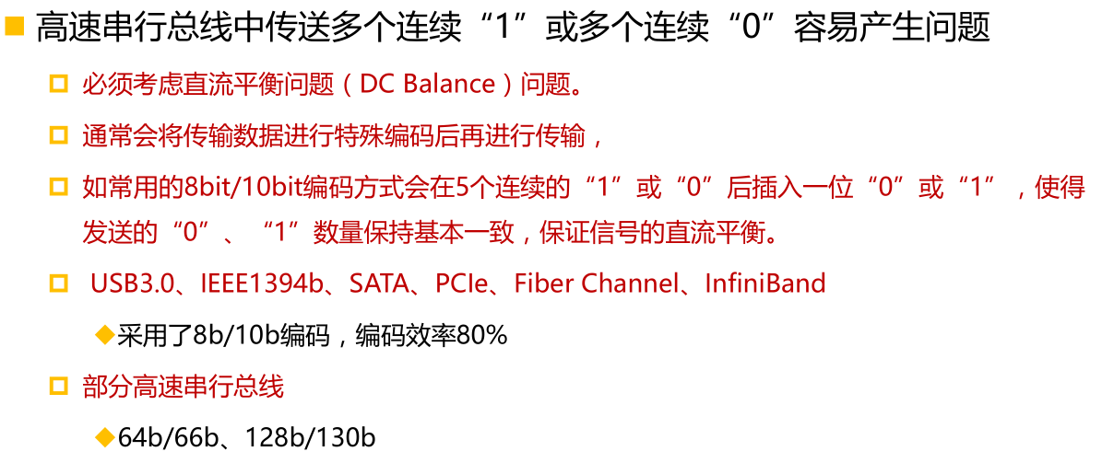
高速串行总线编码效率

Slide 22
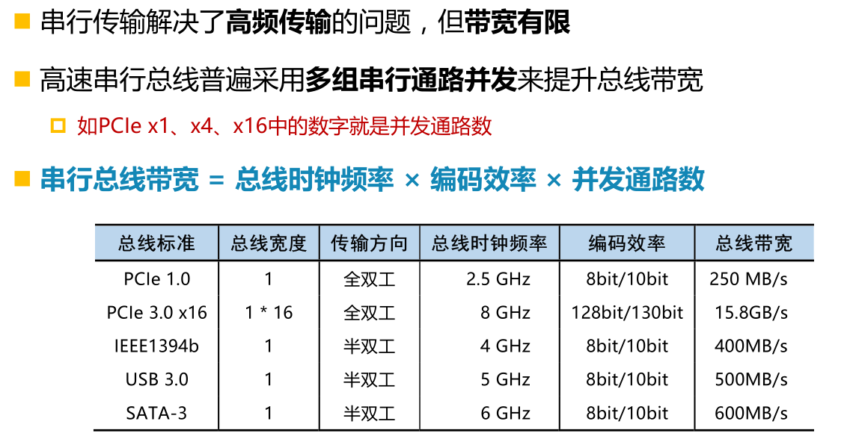
并串行传送
2022年1月发布PCIe 6.0 ×16 通道的双向带宽达到了256GB/s，高速并发串口是发展方向

Slide 23
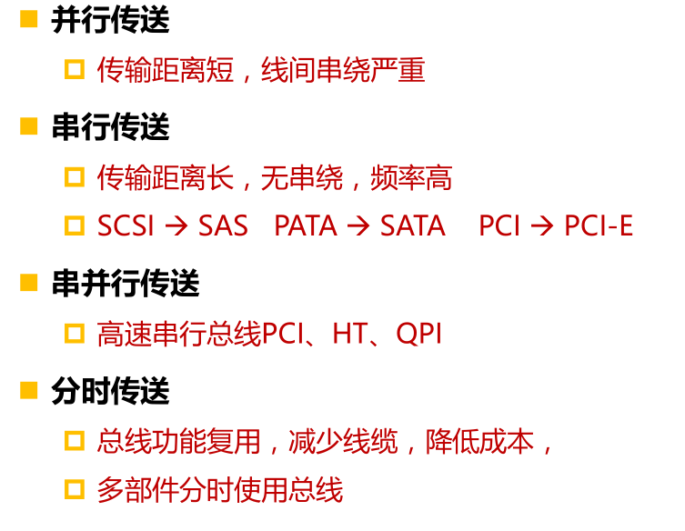
信息传输方式的特点

Slide 24
总线仲裁
总线仲裁：对总线的使用进行合理的分配和管理.
部件要使用总线进行通信时,要向控制部件发请求信号
控制部件按各部件的优先级来决定谁使用总线
根据总线控制部件的位置,仲裁方式分两类
集中式总线仲裁
分布式总线仲裁

Slide 25
集中式仲裁
链式查询方式
计数器定时查询方式
独立请求方式

Slide 26
链式查询方式
数据总线，地址总线
中
央
仲
裁
器
BS
BR
接口1
接口2
接口n
BG
控制线3根： 总线状态BS，总线请求BR，总线授权BG
仲裁过程：监控总线状态，发总线请求，等待总线授权，置总线状态
响应慢，优先级固定，饥饿现象，单点故障敏感

Slide 27
计数器定时查询方式
中
央
仲
裁
器
总线
设备地址计数
BR
BS
接口1
接口2
接口n
控制线=2+ log₂n 根
总线状态BS、总线请求BR、地址计数线
仲裁过程：总线授权通过设备地址计数来判别
响应慢；优先级可变化; 故障不敏感；扩展困难

Slide 28
独立请求方式
中
央
仲
裁
器
总线（地址线、数据线）
BGn
BRn
BG2
BR2
BG1
BR1
接口1
接口2
接口n
控制线2n根：
总线请求BR、总线授权BG，无总线状态信号
仲裁过程：总线请求，等待总线授权
响应快；优先级可灵活变化; 故障不敏感；扩展容易

Slide 29
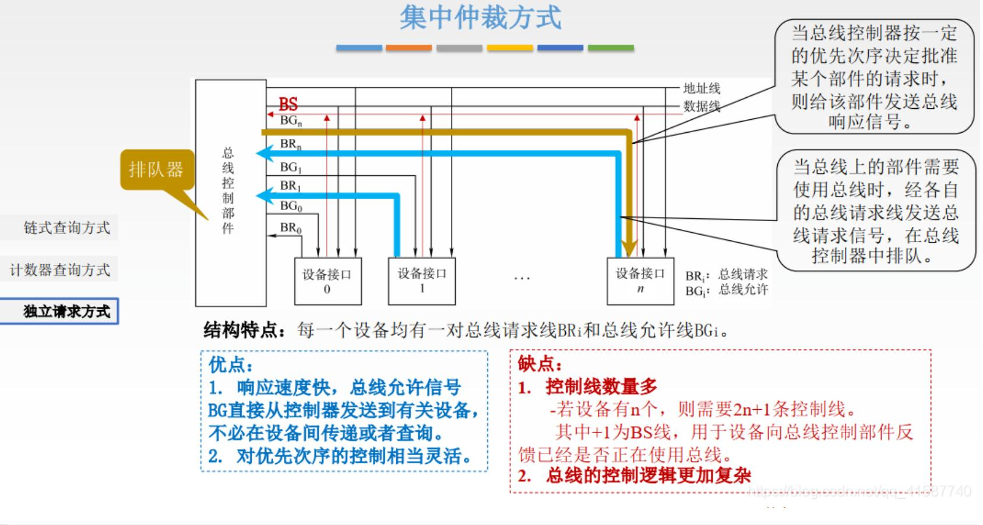
独立请求方式

Slide 30
集中式仲裁总结
 | 链式查询方式 | 计数器定时查询 | 独立请求方式
控制线 | BS、BR、BG 共3根 | BS、BR、log₂n 共 2+log₂n | n组（BR、BG） 共2n根
响应速度 | 慢 | 慢 | 快
优先级 | 优先级固定 | 可作适当变化 | 可作灵活的变化
故障敏感度 | 非常敏感 | 不敏感 | 不敏感
扩展方式 | 容易 | 难 | 容易

Slide 31
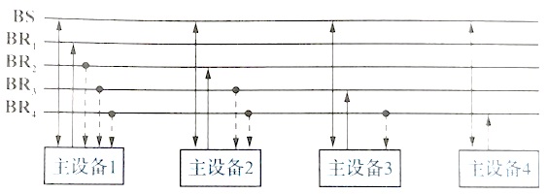
分布式仲裁
自举分散式仲裁
每个设备检测具有更高优先级的请求信号；逻辑简单，信号连线多
n根请求线只能表示n个优先级，只能对n个设备进行仲裁。
并行竞争仲裁
采用编码的方式表示设备的仲裁号，仲裁号越大，优先级越高。
每个设备有优先级编号，通过线或比较大小，数字较小者退出；简单，线较少
冲突检测分散式仲裁
发起申请，存在冲突则随机延迟，然后再次申请，获得使用权后还需要监听一段时间
优先级相同，以太网采用此策略

Slide 32
总线定时
通信双方如何获知传输开始和传输结束，通信双方如何配合？
同步定时：用公共时钟信号对传输过程的每一步进行控制，适合快速设备。
异步定时：用应答信号对传输过程进行控制。又分为非互锁、半互锁和全互锁；适合慢速设备。
半同步定时：结合同步方式和异步方式的特点，在同步时钟的控制下进行采样和应答。
分离事务通信方式：PCIe，SCSI

Slide 33
同步定时
无应答定时
事件出现在总线的时刻是由总线时钟信号来确定，所有的事件都出现在时钟信号的前沿，大多数事件只占据一个时钟周期。
采用公共时钟，具有较高的数据传输频率。
仅适合于总线长度短，各功能模块存取时间相差不大的情况，必须按最慢的设备定时。

Slide 34
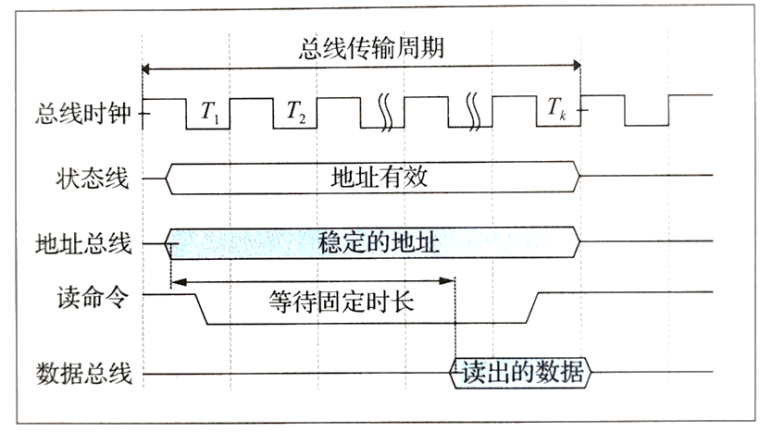
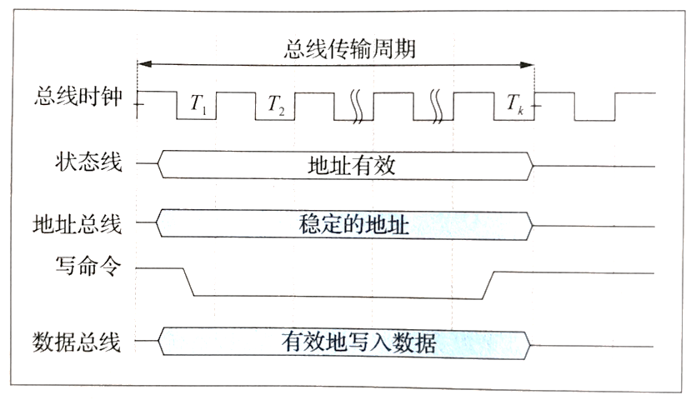
同步定时
寻址阶段、数据阶段、结束阶段
同步方式下存储器读操作时序
同步方式下存储器写操作时序
通信的双方在时钟控制下工作，信号时序关系固定适合快速设备、传输距离短，速率取决于最慢设备性能

Slide 35
例子8.3
假定某总线的时钟周期为50ns,每次总线传输需要1个时钟周期，总线宽度为32位,存储器的存储周期为300ns,求同步方式下从该存储器中读一个字时总线的数据传输率为多少?
解：
同步方式下存储器读操作步骤及所需的时间分别为：
送地址和读命令：一个总线周期时间，50ns；
存储器读数据：一个存储周期，300ns；
读取数据：一个总线周期，50ns.
则，同步方式下从主存读一个存储字的总时间T = 400ns
数据传输率 = 4B/400ns = 10MB/s

Slide 36
异步定时
应答定时，后一事件出现在总线上的时刻取决于前一事件的出现，建立在应答和互锁机制基础上；
不需公共时钟信号；
总线周期长度可变，快、慢速设备可连到同一总线上。

Slide 37
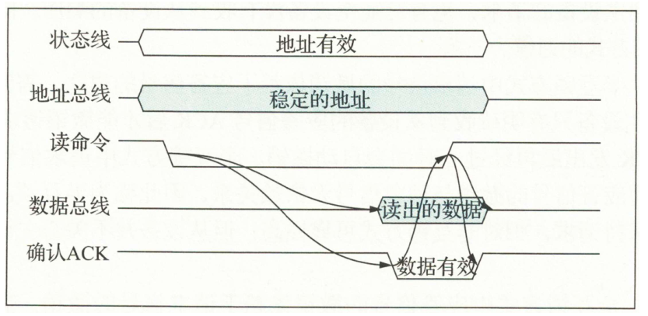
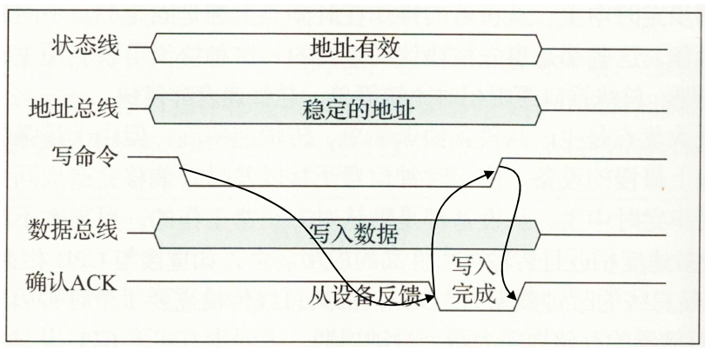
异步定时
根据握手信号完成通信过程
异步方式下存储器读操作时序
异步方式下存储器写操作时序
便于在不同速度设备之间进行通信

Slide 38
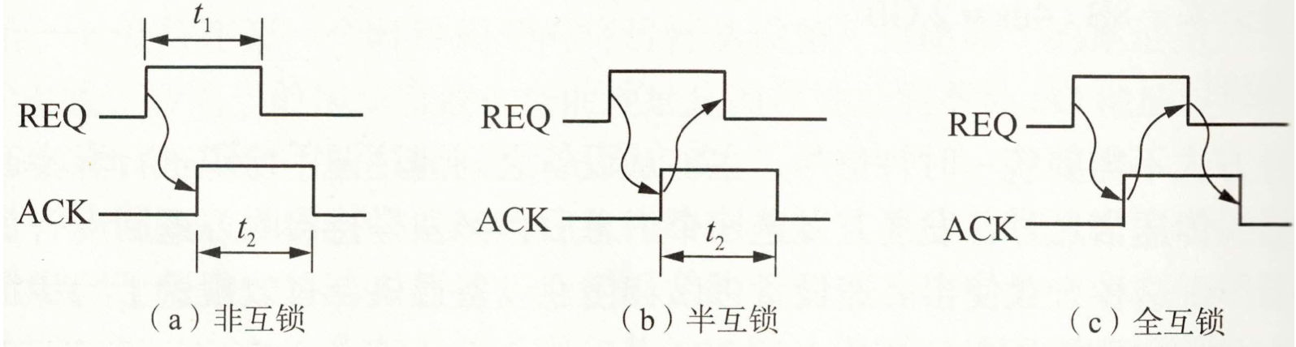
异步定时
请求与应答之间是否相互依赖
异步通信的三种方式
可靠性最高，速度较慢

Slide 39
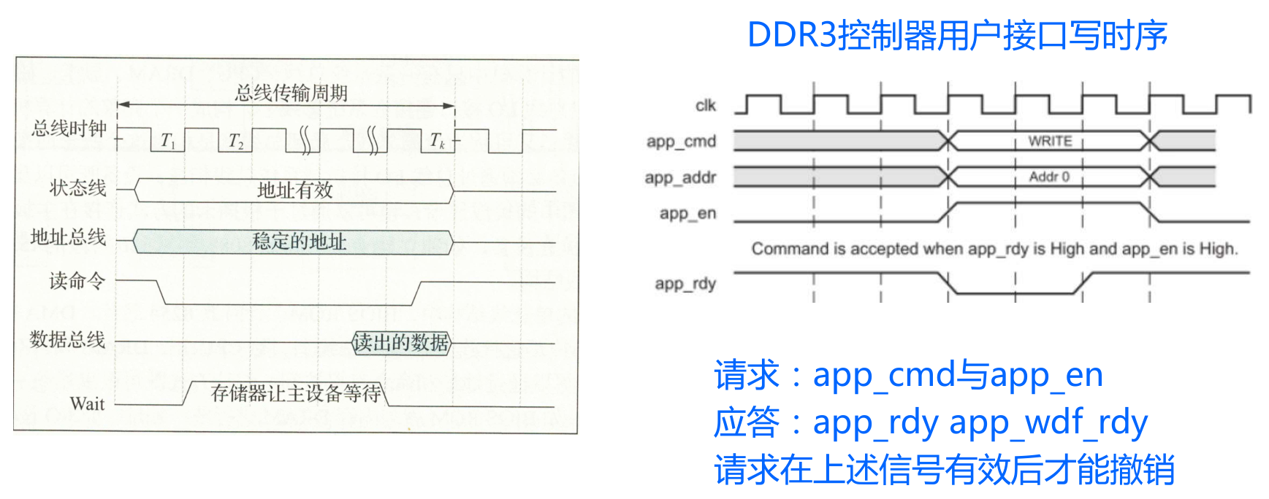
半同步定时
在同步时钟的控制下进行采样和应答

Slide 40
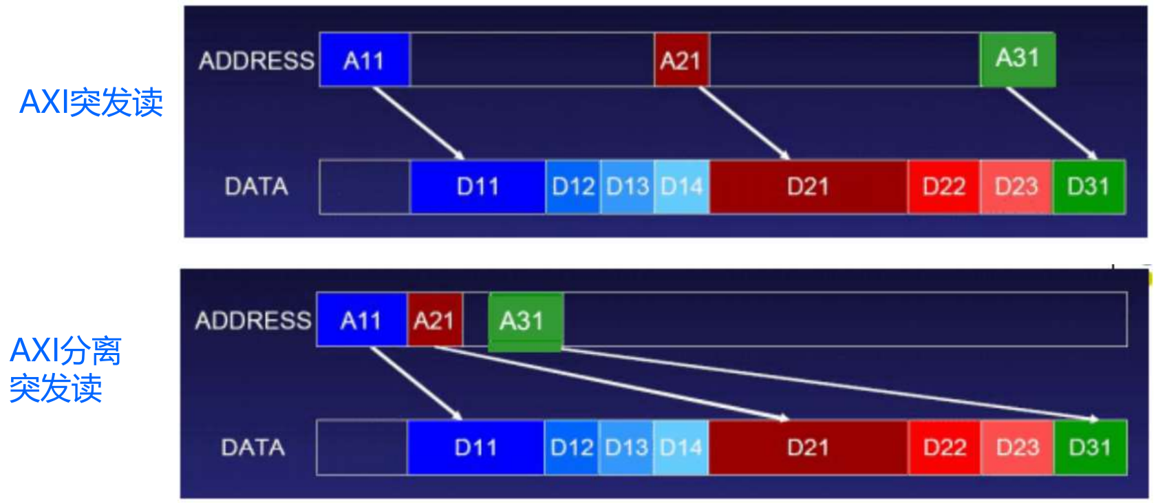
分离事务通信
请求与应答分离以提高总线利用率

Slide 41
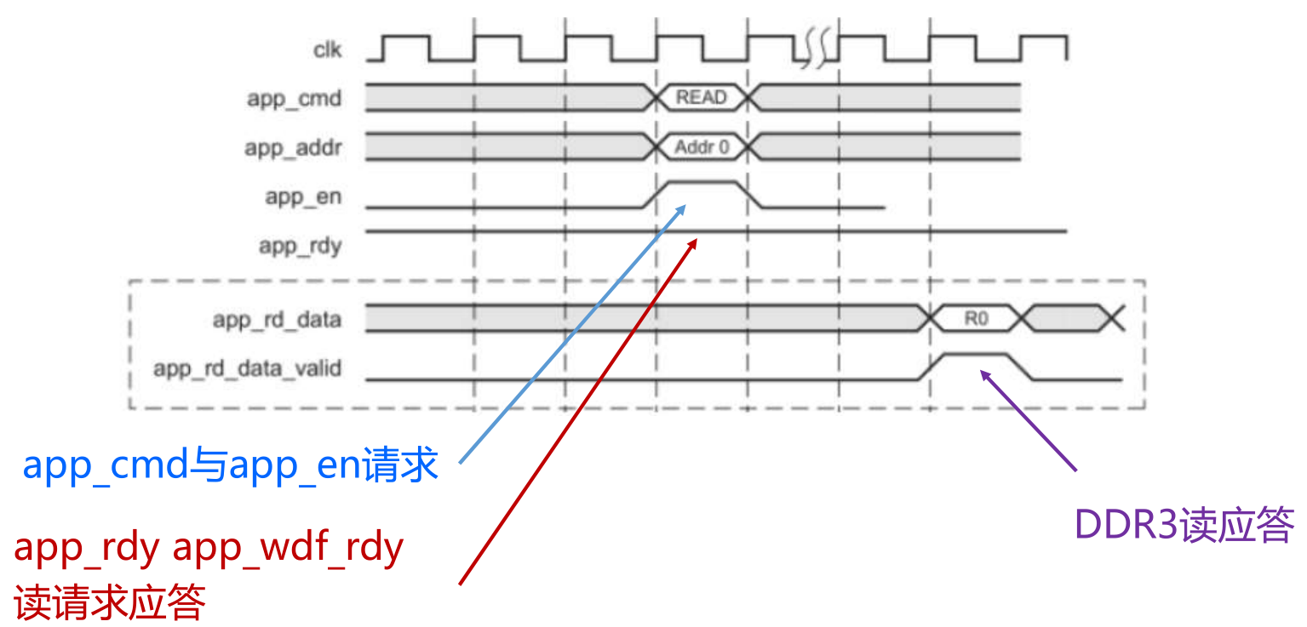
分离事务通信—DDR3控制器用户接口读操作的例子

Slide 42
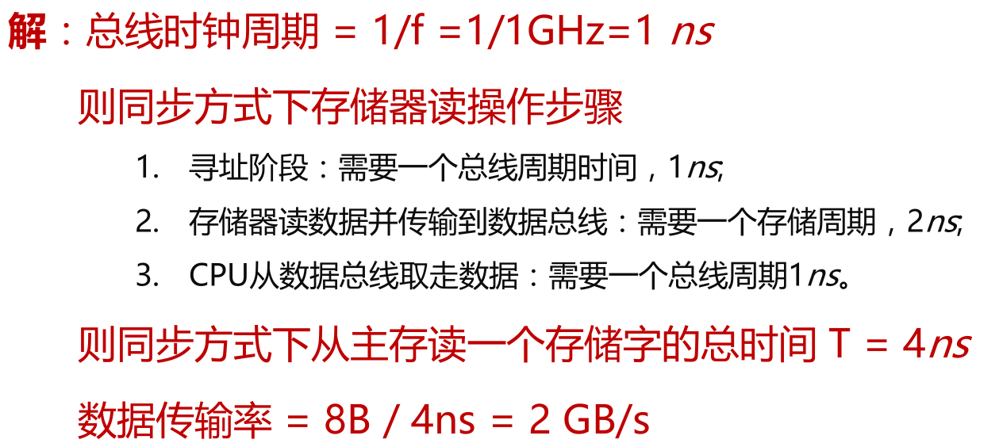
例子8.4：总线传输速率（寻址、存储器响应、数据保存）
假定某总线的时钟频率为1GHz，每次总线传输需要1个时钟周期，总线的数据总线宽度为64位，存储器的存储周期为2个时钟周期，求同步方式下CPU从该存储器中读一个存储字时总线的数据传输率为多少？

Slide 43
总线结构
总线排列及与其它各部件的连接方式影响计算机系统性能
单总线结构
双总线结构
三总线结构
高性能总线

Slide 44
单总线结构
扩展槽
CPU
DRAM
显卡
磁盘接口
系统总线
I/O接口
BIOS
Timer
DMA控制器
中断控制器
I/O设备
总线结构简单，使用灵活，扩充容易
统一编址，简化指令系统，存储空间减少
共享总线，分时使用，通信速度慢
高速设备的高速特性得不到发挥

Slide 45
双总线结构1 (主存为中心)
扩展槽
存储总线
双端口
存储控制器
CPU
DRAM
系统总线
I/O接口
I/O接口
BIOS
芯片组
I/O设备
I/O设备
存储总线有效降低系统总线负载，提升了并行性
结构简单，系统扩展容易

Slide 46
双总线结构2 (桥接器架构)
扩展槽
CPU
DRAM
局部总线
ISA桥
ISA总线
芯片组
显卡
SCSI
高速网卡
BIOS
板载IO
慢速设备通过I/O总线相连
系统总线与I/O总线通过桥接器相连

Slide 47
3.三总线结构
HOST总线
CPU
DRAM
PCI桥
扩展槽
PCI总线
不同的总线传输速度不同
高速设备靠近CPU，慢速设备远离CPU
不同层次总线之间采用桥接方式连接和缓冲
显卡
PCI/ISA桥
磁盘
PCI/PCI桥
ISA总线
串口
并口
BIOS
Timer

Slide 48
总线结构与系统性能关系
最大存储容量
单总线系统中,内存要为外设保留一些地址
指令系统
单总线系统中,无须专门的I/O指令
双总线系统中,设有专门的I/O指令
吞吐量
三总线系统比单总线系统要大得多

Slide 49
三总线应用实例：采用南北桥结构的奔腾机系统总线结构
CPU总线：系统总线，前端总线
北桥：也称为MCH，存储控制器HUB
南桥：也称ICH，IO控制器HUB

Slide 50
采用前端总线的南北桥结构 IA-64
Intel Pentium 4
Processor
Intel Pentium 4
Processor
Extreme Edition
FSB 3.2GB/s
FSB 8.5GB/s
Dual Channel
Dual Channel
MCH
DDR2
82925XE
MCH
DDR2
AGP 4X
>1
3.2GB/s
PCI Express*
x16 Graphics
8.0
GB/s
GB/s
8.5GB/s
DDR2
DDR2
Intel Hub Architecture
2GB/s
DMI
6 Channel
Audio
Intel@ High
Definition Audio
4 Serial
ATA Ports
ATA 100MB/s
2 IDE Channels
ICH2
ICH6R
133
PCI
4 PCI
Express* x1
500
133
LAN
Interface
MB/s
MB/s
MB/s
6 PCI
4 USB Ports
8 Hi-Speed
USB 2.0 Ports
60
Intel@ Matrix
Storage Technology
MB/s
Flash BIOS
BIOS Supports
HT Technology

Slide 51
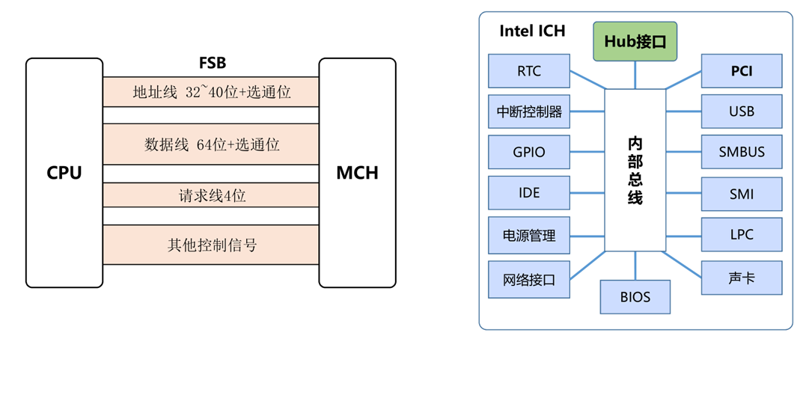
MCH与ICH
并行同步数据传输
北桥内部采用交换互连switch结构

Slide 52
采用 QPI 总线的计算机系统总线结构
Intel CoreTM
I7 Processor
DDR3 8.5Gb/s
DDR3 8.5Gb/s
DDR3 8.5Gb/s
QPI 25.6GB/s
X58
IOH
PCI Express* 2.0
32lanes Graphics
1GB/s
内存直接连接CPU
Up to 32
DMI 2GB/s
12 USB 2.0
Ports
480Mb/s
Intel High
Definition Audio
each
ICH10
6 PCI
Express* x1
500MB/s
each
Intel Integrated
10/100/1000 MAC
3Gb/s
6 SATA
LPC/SPI
BIOS Support

Slide 53
CPU+PCH 方案 北桥消失
CPU
DDR4 2400MHz
PCI Express* 3.0
40 lanes Graphics
Up to
DDR4 2400MHz
80GB/s
DDR4 2400MHz
DDR4 2400MHz
DMI *4 8GB/s
14 USB 3.0
Ports
5Gb/s
Intel High
Definition Audio
each
PCH
1GB/s
8 PCI Express 2.0
each
Intel Integrated
10/100/1000 MAC
6Gb/s
10 SATA 3.0
each
SPI
BIOS Support
GPU集成进CPU，北桥消失

Slide 54
常用总线
ISA/EISA/VESA
PCI/PCI-X
NGIO
Future I/O
InfiniBand
AGP
USB

Slide 55
IBM PC/XT
IBM PC／XT总线是 1981年与IBM个人计算机同时推出的，是 IBM PC／XT微机所用的总线，针对 Intel 8088芯片设计。
开放式结构，用户可在PC／XT机底板上使用总线扩展插座，通过接口板使I/O设备与主机相连。
PC／XT总线定义了62根信号线。
数据线8根
地址线20根
控制线26根（含时钟信号）
电源5根
地线3根。

Slide 56
ISA总线
ISA（industrial standard architecture）总线标准是IBM 公司1984年为推出PC/AT机而建立的系统总线标准，所以也叫AT总线。
为286计算机制定的工业标准总线。
总线宽度16位，总线频率8MHz。
ISA总线有98只引脚。
80286至80486时代应用非常广泛，以至于奔腾机中还保留有ISA总线插槽。

Slide 57
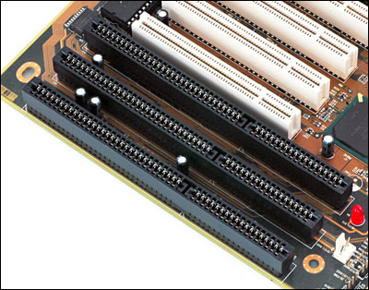
ISA/EISA
EISA（Extended Industry Standard Architecture即扩展工业标准结构总线）
32位中央处理器（386、486、586等等）总线扩展工业标准。
总线宽度32位、16MHz

Slide 58
VESA video electronics standard association
VESA）总线是 1992年由60家附件卡制造商联合推出的一种局部总线，简称为VL(VESA local bus)总线
该总线系统考虑到CPU与主存和Cache的直接相连，通常把这部分总线称为CPU总线或主总线，其他设备通过VL总线与CPU总线相连，所以VL总线被称为局部总线。
数据、地址总线宽度均为32位。寻址空间为4GB。总线最高传输率为133MB/S.
是一种高速、高效的局部总线，可支持386SX、386DX、486SX、486DX及奔腾微处理器。

Slide 59
PCI
PCI（Peripheral Component Interconnect是美国SIG （即美国计算机协会专业集团）推出的新一代64位总线。频率为33MHz，峰值传输率为132Mbyte/s。
486系列采用ISA和EISA总线，而奔腾或586系列主板采用了PCI总线。586系列主板应该淘汰传统的EISA总线，但很多用户还在使用ISA总线或EISA总线接口卡，所以大多数586系列主板仍保留了EISA总线。

Slide 60
PCI总线结构
处理器
处理器
主存
控制器
主存
HOST总线
PCI设备
PCI设备
HOST桥
主设备 目标设备
PCI总线
PCI/LEGACY总线桥
PCI/PCI桥
LEGACY总线（遗留）
PCI总线
LEGACY
设备
LEGACY
设备
PCI设备
PCI设备

Slide 61
PCI总线特点
支持总线主控技术，允许智能设备在适当的时候取得总线控制权以加速数据传输；
支持猝发传输模式。
不受CPU速度和结构的限制；
与 ISA／EISA／MCA兼容；
预留扩展空间，支持64b数据和地址；
数据宽度32位，时钟频率33MHz，最大数据传输速率为133MB/s；
同步时序、集中式仲裁。

Slide 62
PCI总线局限性
多PCI设备共享总线的带宽。
多PCI设备共享一组信号线， 因此受插板插入位置的影响， 会产生微妙的信号畸变。
实际上在33MHz的PCI总线情况下，只能用到4个插 槽；在66MHz 下，只能用到2个插 槽。
在PCI 总线中是采用内存映射I/O，这也影响了系统的整体性能。CPU读写动作频率要与PCI总线的动作频率同步，所以就延缓了CPU指令的执行速度。

Slide 63
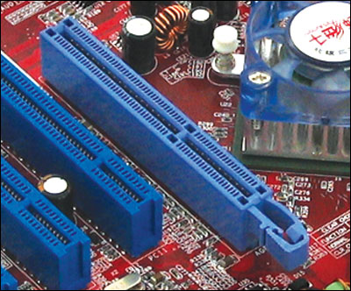
AGP
处理器是发展速度最快的设备，为了消除外围设备的连接瓶颈，需不停的改进总线技术，其中为了适应个别硬件设备对于传输带宽的急剧增长的需求，局部总线的改进更是频繁。
AGP总线就是局部总线的一种。AGP（Accelerated Graphics Port）即高速图形接口。专用于连接主板上的控制芯片和AGP显示适配卡，为提高视频带宽而设计的总线规范。

Slide 64
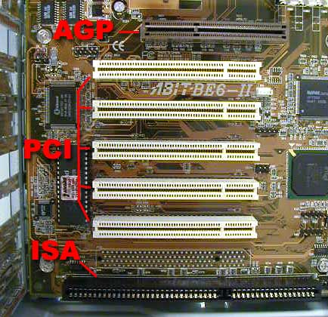

Slide 65
AGP
AGP 1.0规范1.0版由Intel于1996年7月发布，工作频率为66MHz，工作电压为3.3v，分为1x和2x模式，数据传输带宽分别为266MB/s和533MB/s。
1998年5月份，AGP 2.0版规范发布，工作电压降低到了1.5v，并且增加了4x模式，数据传输率为1066MB/s.
AGP总线独立于PCI总线，在具有AGP总线的系统中，PCI总线可以被用于其它的数据传输，比如IDE/ATA、USB控制器等等的数据传输。
AGP可以带来更快的视频性能，而且还允许AGP显卡直接访问系统内存，缓解了对于显存容量的需要，有效的控制了显卡的制造成本。

Slide 66
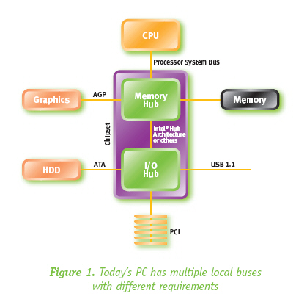
Today’s PC

Slide 67
下一代总线技术
PCI-X(Compaq、IBM、HP)
NGIO (Intel 1998)
Feature IO(Compaq、IBM、HP、Adaptec)
InfiniBand

Slide 68
PCI-X局部总线
为解决Intel架构服务器中PCI总线的瓶颈问题，Compaq、IBM和HP公司决定加快加宽PCI芯片组的时钟速率和数据传输速率，使其分别达到133MHz和1GB/s。
利用对等PCI技术和Intel公司的快速芯片作为智能I/O电路的协处理器来构建系统，这种新的总线称为PCI-X。
PCI-X 技术能通过增加计算机中央处理器与网卡、打印机、硬盘存储器等各种外围设备之间的数据流量来提高服务器的性能。与PCI相比，PCI-X拥有更宽的通道、更优良的通道性能以及更好的安全性能。

Slide 69
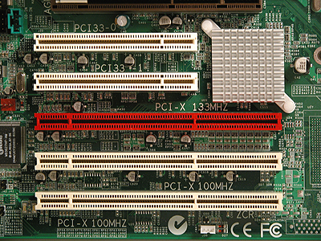

Slide 70
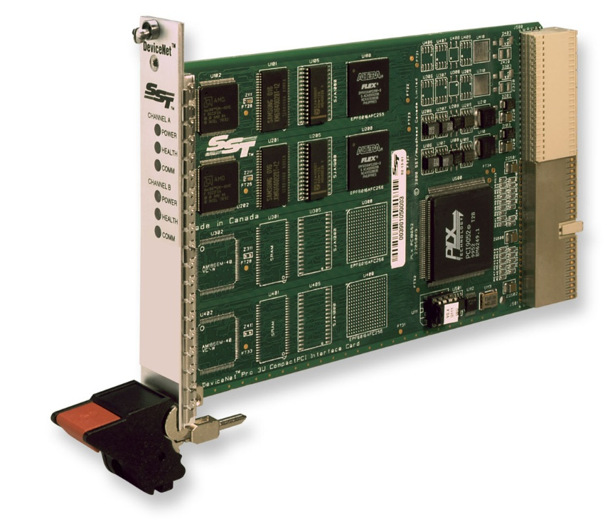
Compact PCI
Compact PCI的意思是“坚实的PCI”，是当今第一个采用无源总线底板结构的PCI系统，是PCI总线的电气和软件标准加欧式卡的工业组装标准，是当今最新的一种工业计算机标准。
在PCI总线基础上改造而来，提供满足工业环境应用要求的高性能核心系统，同时还考虑利用传统的总线产品，如ISA、STD、VME或PC/104来扩充系统的功能。

Slide 71
PCI-EXPRESS 3GIO
PCI Express采用设备间的点对点串行连接。
允许每个设备都有自己的专用连接，是独占的，并不需要向整个总线请求带宽，同时利用串行的连接特点将能轻松将数据传输速度提到一个很高的频率，达到远超出PCI总线传输速率。
串行连接能大大减少电缆间的信号干扰和电磁干扰，由于传输线条数有所减少，更能节省空间和连接更远的距离。
单个基本的PCI Express连接是一种单双单工连接，一个单独的基本的PCI Express串行连接就是两个独立的通过不同的低电压对驱动信号实现的连接，一个接受对和一个发送对（共四组线路）。

Slide 72
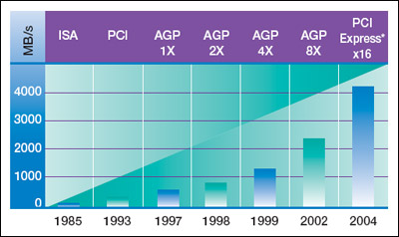
PCI-EXPRESS

Slide 73
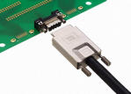
InfiniBand总线
一种统一future i/o和ngio总线的新型总线标准 infiniband贸易协会（infiniband trade association）
与前两个集团显著不同的是，ibta协会有着202个成员，几乎包括了工业界所有主要的系统、半导体和外围设备制造商，而且它的成员数目还在增加
2000年10月份，这个组织发布了它的infiniband I/O规范的1.0版本。由于已经有了规范，ibta的成员们将很快开始设计和研制带有infiniband的产品。
极高速传输总线

Slide 74
USB
USB（Universal Serial Bus即通用串行总线）；
由Intel公司提出，USB1.0 带宽为12Mbps；
可以热插拔，即插即用；
可接入127个设备，计算机外设越来越多，PC机内有限的插槽和接口已经不能满足要求，USB缓解了这一矛盾。
USB采用四线电缆，其中两根是用来传送数据的串行通道，另两根为下游（Downstream)设备提供电源
USB系统采用级联星型拓扑，该拓扑由三个基本部分组成：主机（Host)，集线器（Hub)和功能设备。

Slide 75
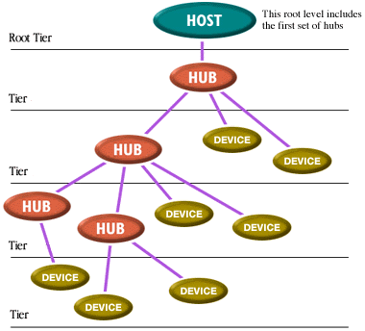
总线结构拓补

Slide 76
本章重点内容
总线基本概念
总线的仲裁
影响总线性能的基本因素
总线宽度，总线传输频率
信号线类型
是否允许突发模式
总线连接方式
总线总裁方式
总线定时方式
并串模式

Slide 77
作业
8.2 （1）（3）（4）（5）（6）
8.3
8.6
8.8
8.9
8.10
8.11

Slide 78
Thanks

